Slide 1
Multi Level Admin
Codeigniter 3
By M.Naufal

Slide 2
Kegunaan?
Multi Level Admin digunakan ketika kita hendak membatasi previlages antara user satu dengan user yang lain. Baik itu berupa menu, fitur maupun tampilan.
Bisa juga digunakan untuk keamanan dari user jail maupun hacker

Slide 3
Bagaimana Cara Membuatnya?
Buat tabel user dengan level bisa dengan 1,2,3 dst
Buat sebuah menu yang membedakan tiap user
Buat Model Login
NB. Silahkan pull git terbaru

Slide 4
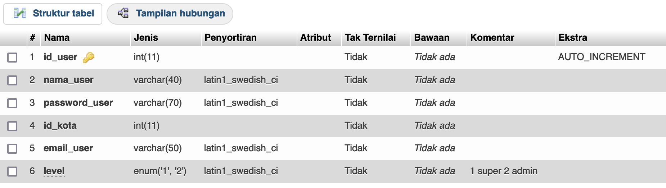
1. Membuat Tabel User level
Buat /ubah table user seperti berikut

Slide 5
2. Buat Menu tiap User
Buka views/Dasboard.php
Buat Kondisi jika level 1 maka 2 maka
Cek pada line 88
if ($this->session->userdata('data_login')[‘log_level'] == '1') {
} else if ($this->session->userdata('data_login')[‘log_level'] == '2') {
} else {
redirect(base_url('Login’))};

Slide 6
3. Model level multiple
Buka models/M_Login
Tambahkan session untuk level line 24
'log_level' => $data[0]->level

Slide 7
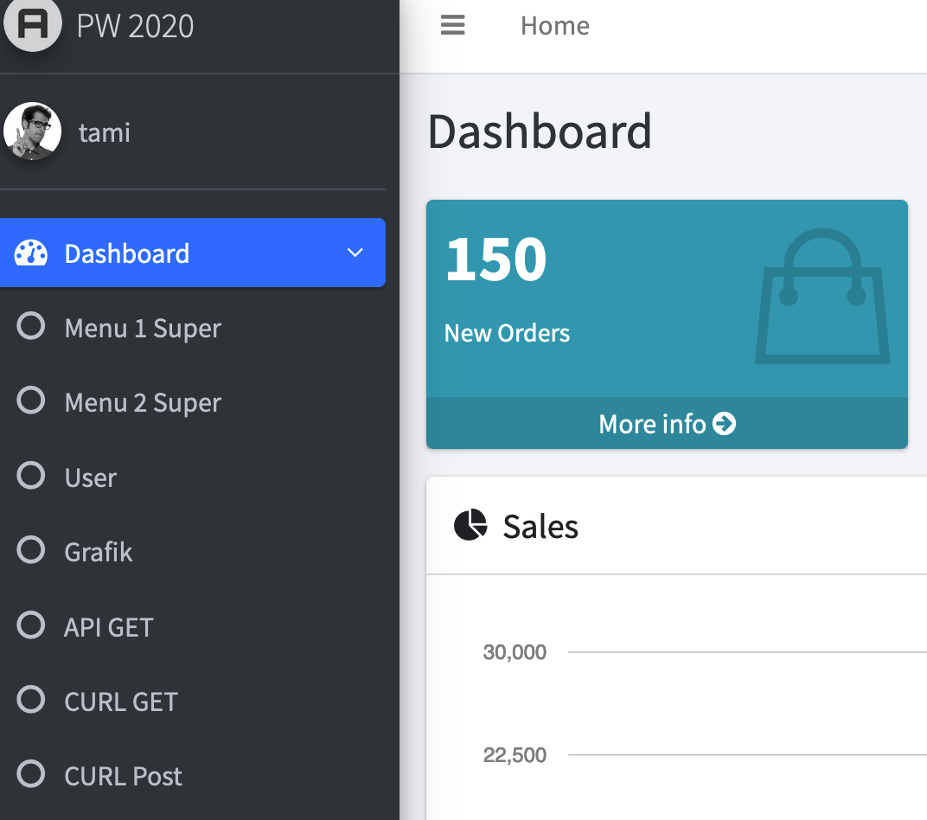
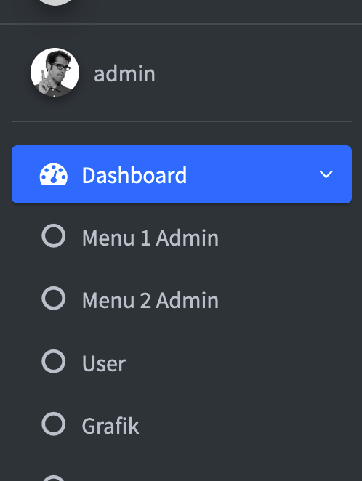
Hasil

